Slide 1
Конкурс мультимедиа проектов «Наша новая школа»
Педагогичекая
династия
Представляет команда «Разумейки» 2 «а» класса МОУ «Гимназия №1», г. Салехард , ЯНАО

Slide 2
Учитель – это сложно,
Учитель – это трудно,
Учитель – это почетно,
А если в семье – учительская династия
– это ответственно.
Мы представляем работу учащихся 2 класса. В ней знакомим с педагогическими династиями двух семей. Начало первой педагогической династии ушло в военные годы и насчитывает 100 лет.
Вторая династия – молодая, чуть более 40 лет.
И каждая династия по-своему уникальна.

Slide 3
2010 год объявлен в России – Годом учителя.
Это удивительная профессия - передавать знание и раскрывать способности у детей.
Учителя всегда были в почете и пользовались уважением среди людей разного возраста и достатка.
В древности учителем называли мудрых старцев, передающих свои знания и жизненный опыт молодому поколению.

Slide 4
Если учитель имеет только любовь к делу, он будет хороший учитель.
Если учитель имеет только любовь к ученику, как отец, мать, - он будет лучше того учителя, который прочел все книги, но не имеет любви ни к делу, ни к ученикам.
Если учитель соединяет в себе любовь к делу и к ученикам, он - совершенный учитель.
Л. Толстой

Slide 5
Я, Зыков Никита, ученик
2 класса, представляю
Учительскую Династию моей семьи.

Slide 6
Рассматривая мое династическое дерево - профессия учителя в нашем роду насчитывает свыше 100 лет.
Это прабабушка:
Данилова Александра Алексеевна
Бабушка:
Козьменко Валентина Артемовна
И моя мама:
Зыкова Ирина Николаевна

Slide 7
Моя прабабушка начинала свою трудовую деятельность сразу после Великой Отечественной Войны, в Курской области, которая сильно пострадала от войны.
Александра Алексеевна работала учителем начальных классов в сельской школе и ежедневно ходила по 10-15 км. в ближайшие сёла, чтобы обучать детей грамоте.
Молодой девчонкой Александра добровольно поехала в Москву, чтобы помочь в сооружении оборонительных рубежей. Она рыла окопы. Ведь каждый хотел помочь своим участием в скорейшей победе над врагом.
В домашнем архиве у нас сохранилась справка о том, что она рыла окопы. Как рассказывает моя мама, у нее очень болели ноги, потому - что ее трудовой день начинался в 5 часов утра.

Slide 8
Мама рассказывает, что, когда прабабушка вышла на пенсию, Родина высоко оценила ее труд . Ей вручили медаль. Но самым дорогим для неё были письма, которые присылали бывшие ученики, разъехавшиеся по всему бывшему Советскому Союзу. Они её всегда помнили и благодарили за её ум, доброту, отзывчивость, терпение и строгость.
Для них её уроки были незабываемыми, они часто вспоминали, как вместе преодолевали трудности, учась в холодных классах, потому, что не хватало дров, разогревая ручонками чернильницы, ведь тогда писали чернильными перьями. Мы таких трудностей не знаем.

Slide 9
Любовь к учительской профессии
Александра Алексеевна привила и моей
бабушке Валентине Артемовне.
Она очень строгая и справедливая
Я часто её расспрашиваю, как она жила и работала учителем в селе Васильевка Курской области.
Она вспоминает, как ученики изучали букварь. С какой гордостью они носили октябрятские звездочки и пионерские галстуки! (Я бы тоже сейчас хотел стать октябрёнком).
В пионеры принимали тех, кто старался хорошо учиться, был прилежными в поведении, помогал ветеранам, пожилым людям в любых делах. О самых лучших учениках знали в школе и селе.

Slide 10
Бабушка любила учеников, и они рассказывали интересные истории, делились тем, о чем не могли рассказать родителям.
Тогда было трудное время, и школьники вместе с бабушкой помогали колхозу в сборе картофеля, свеклы. У них в деревне к картофелю относились, как ко второму хлебу, ведь во время Великой Отечественной Войны, в 1942году в их деревню вошли немцы и она, как и все ее братья испытывали чувство голода.
Бабушка очень часто усаживает меня рядом с собой и рассказывает о своей жизни.

Slide 11
А вот моя мама, Ирина Николаевна
Мамочка всегда занята на работе - она является заместителем директора по воспитательной работе в ГОУ СПО «Ямальский полярный агроэкономический техникум» и преподает историю.
Я вижу, как она много читает, пишет конспекты, помогает студентам готовить сообщения, доклады, рефераты на исторические темы, она всегда им нужна.

Slide 12
Её многие знают в городе, и когда я иду с мамой по городу, с ней всегда здороваются взрослые люди, студенты. Иногда она их не узнает, потому что они взрослеют, а мама для них остаётся неизменной. Её труд по достоинству оценён.
Моя мама награждена грамотой Губернатора ЯНАО, грамотой Законодательного Собрания ЯНАО, грамотой Департамента Образования ЯНАО.
Её педагогический стаж работы свыше 25 лет.

Slide 13
Если меня спросят: «Будешь ли ты учителем?»
Ответить на этот вопрос я ещё не готов. Мне необходимо время для такого решения. Но я твердо знаю, что профессия учителя - нужная, важная, сложная, ответственная и почетная!

Slide 14
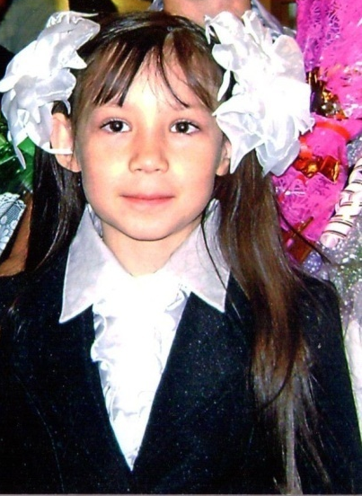
Я, Ефимова Анастасия.
В нашей семье люди разных
профессий.
А педагогическая династия начинается с моей бабушки.

Slide 15
Моя бабушка, Алевтина Николаевна, выросла в дружной семье. Каждый её трудовой день был наполнен общением с детьми.
Сейчас бабушке 62 года. Когда я с бабушкой разговаривала, она часто вспоминала о своей трудовой деятельности. Моя бабушка работала учительницей начальных классов (6 лет), воспитательницей (3 года),
заведующей детским садом (9 лет)
и методистом в управлении
образования (7 лет).

Slide 16
По её рассказам я поняла, что бабушка очень любила детей, и общение с ними доставляло ей огромное удовольствие. И дети её очень любили. В детском саду она называла детей «кисоньками».
Много интересного бабушка рассказывала о своей работе в школе. Я всегда с большим вниманием слушала её, мне было очень интересно.

Slide 17
Вот один забавный случай, который мне запомнился.
Бабушка часто засиживалась ночами
за проверкой тетрадей, и один раз
случилась так: бабушка проснулась утром, посмотрела на часы, поняла, что уже опаздывает к первому уроку. Она быстро оделась и побежала на работу, зашла в класс со звонком. Дети уже сидели за партами, ждали учителя. Увидев бабушку, дети засмеялись, и на протяжении всего урока хихикали.

Slide 18
. Бабушка не могла понять, в чем дело и поэтому периодически строго смотрела на них и делала замечания. Началась переменка, бабушка вышла из класса, посмотрела вниз и увидела, что она совершенно в разных сапогах. А сейчас бабушка думает, что посмеялась бы вместе с детьми над этой смешной ситуацией.

Slide 19
Для каждого человека мама – это самый близкий и родной человек на Земле. Для каждого ученика учитель – это наставник, воспитатель, старший друг…
Моя мама педагог - психолог. Она всегда меня понимает и дает мне советы. Каждую свободную минутку она старается уделять мне. Дома мама помогает мне во всем.

Slide 20
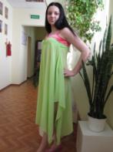
Мама уже много лет является руководителем театра моды «Стиль» в Центре детского творчества. Почему театр?
Да потому, что девочки здесь не только учатся кроить и шить, но и сами демонстрируют наряды, сделанные своими руками. Все свои знания и умения в моделировании одежды мама передает детям. Она обучает девочек правильному пошиву швейного изделия

Slide 21
У мамы очень мало свободного времени. Мне жалко маму, она иногда по ночам не спит, а сидит готовится к занятиям, пишет, заполняет журналы, готовится к различным творческим конкурсам! Ну, что поделать, такая уж профессия! У всех педагогов много забот, как и у моей мамы. Я уважаю всех за их нелегкий труд.

Slide 22
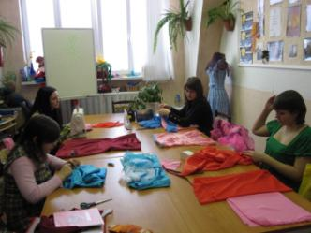
Мама очень любит своих воспитанников и ходит на занятия с радостью и мне кажется, что дети её тоже любят.
Мне хочется во всём подражать маме, быть такой же доброй и ласковой, нужной.
Когда я вырасту, тоже буду учителем.

Slide 23
Профессия учителя очень
нужная, важная. Педагог – благородная профессия, потому что учителя вкладывают душу в каждого своего ученика.

Slide 24
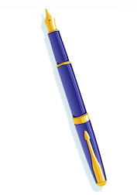
Слова, как признание доброго чувства, Хочется сегодня нам произнести В честь тех, труд которых подобен искусству, Что могут людей за собой повести!

Slide 25
Спасибо за внимание
Состав команды:
Руководитель:
Сукрушева Л. В.
Зыков Никита
Ефимова Анастасия
г. Салехард
2010 г.

